Slide 1
FUNCTION IF
MATA KULIAH : Algoritma dan pemrograman ii
ADNAN TERRY SUSENO S.Kom., M.Kom.
FAKULTAS ILMU KOMPUTER
UNIVERSITAS DHARMA AUB SURAKARTA
TAHUN 2026

Slide 2
Merupakan struktur pilihan yang terdiri dari ekspresi boolean yang diikuti oleh satu atau lebih statement.
Ekspresi boolean selalu bernilai benar atau salah sebagai syarat terpilihnya suatu keputusan yang akan diambil.
Statement yang dipilih harus memenuhi persyaratan yang ditentukan berdasarkan kebutuhan.
Struktur if dibentuk dari pernyataan if dan sering digunakan untuk menyeleksi suatu kondisi tunggal.

Slide 3
Bila proses yang diseleksi terpenuhi atau bernilai benar, maka pernyataan yang ada di dalam blok if akan diproses dan dikerjakan.
Bentuk umum struktur kondisi if adalah :
1 if(boolean_expression) {
2 statement;
3 ...
4 }

Slide 4
Dalam pembuatan program, ada saatnya kita butuh suatu percabangan, yakni jika sebuah kondisi terpenuhi, jalankan kode program ini, jika tidak, jalankan kode program yang lain.
Dimana jika nilai suatu variabel memenuhi syarat pada conditionmaka statement akan dikerjakan dan jika tidak memenuhi syarat, maka statement akan diabaikan.
Dengan kata lain, struktur If Statement merupakan struktur dengan opsi tunggal.
Sehingga jika kondisi variabel tidak terpenuhi pada nilai benar, maka statement diabaikan

Slide 5
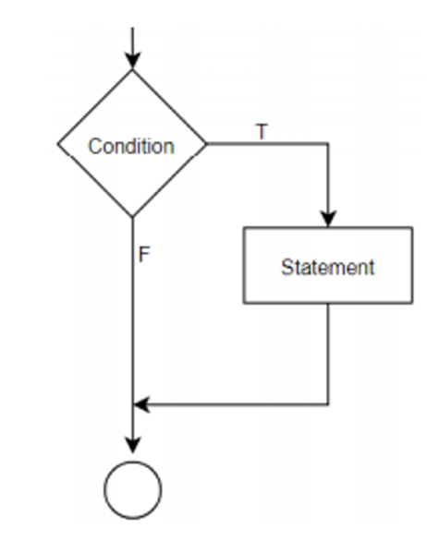

Slide 6
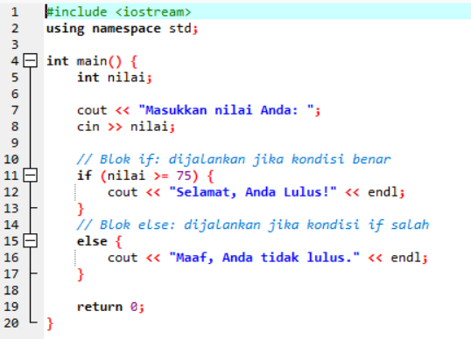
Contoh penggunaan function IF

Slide 7
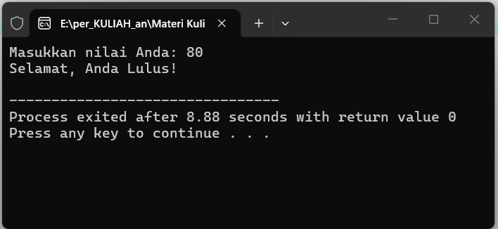
Out put program

